Slide 1
DEROGER AUX OBLIGATIONS DU DECRET SOLS
FOCUS SUR L’ARTICLE 73 §1er DE l’AGW DU 06 DECEMBRE 2018
Direction de l’Assainissement des Sols - Département du Sol et des Déchets
Isabelle BONNIVER
Formation continue experts sols – 08 et 15 juin 2023
Moulins de Beez

Slide 2
PLAN DE L’EXPOSE
I. Cadre légal
II. Focus sur l’article 73 §1er et recommandations.
III. Où trouver les informations utiles sur le site internet?

Slide 3
I. CADRE LEGAL
Obligations du décret sols (Art. 19)
Procéder à:
1° une étude d’orientation
2° une étude de caractérisation
3° un projet d’assainissement
4° la mise en œuvre d’actes et travaux d’assainissement
5° Mise en œuvre de mesures de suivi
6° Mise en œuvre de mesure de sécurité
Soit démarche volontaire (art.22)
Soit élément générateur (art. 23 à 26)
Uniquement sur terrain pêche à la BDES!
Demande de permis d’urbanisme, unique ou intégré (art. 23)
Exploitation d’une activité à risque pour le sol (art. 24)
Dommage environnemental (art. 25)
Sur décision de l’administration (art. 26; 27)
A joindre à la demande de permis
Art. 23: concomitamment !! Anticipation!!
Art. 24: dans les 90 jours
PEU IMPORTE le statut du terrain dans la BDES!!
(Anciennes autorisations d’exploiter (RGPT) à ce jour non versées à la BDES!!)

Slide 4


I. CADRE LEGAL
Possibilité de déroger aux obligations du décret Sols
( Décret sols: Art. 29; AGW Sols Art. 68 à 79)
1 voie de dérogation supplémentaire dans le cas où le terrain est concerné par un PE autorisant une AR
AGW art. 73
→ !!! Nécessite le rapport d’un expert sols agréé
Procédures administratives en cours
Procédures administratives clôturées
Modalités d’application via AGW Sols art. 68 à 72 et 74 à 79
+
Dispense

Slide 5
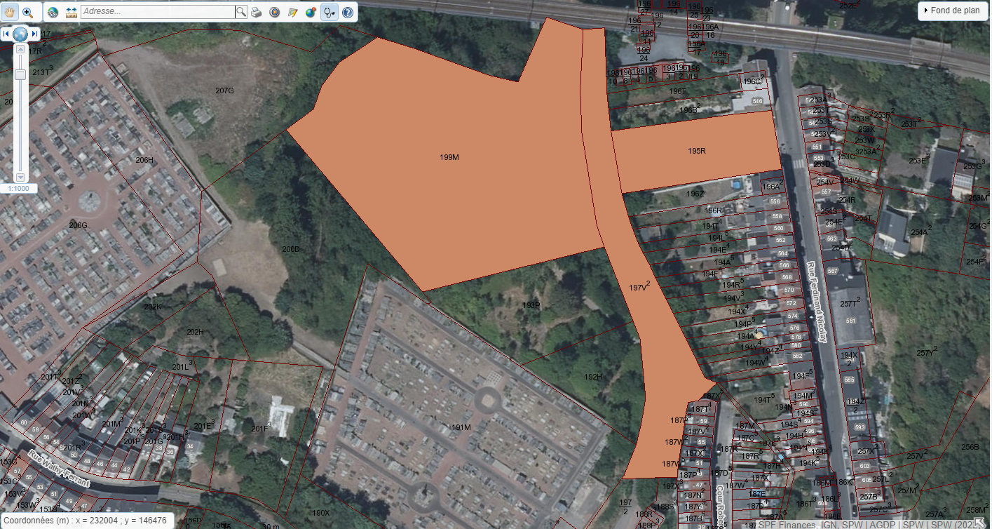
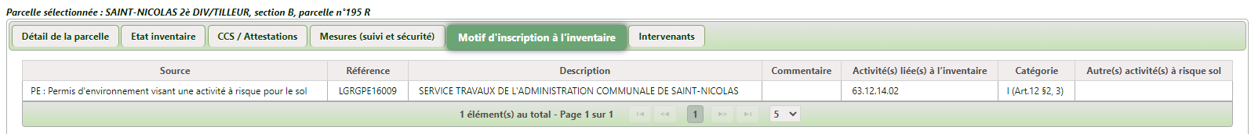
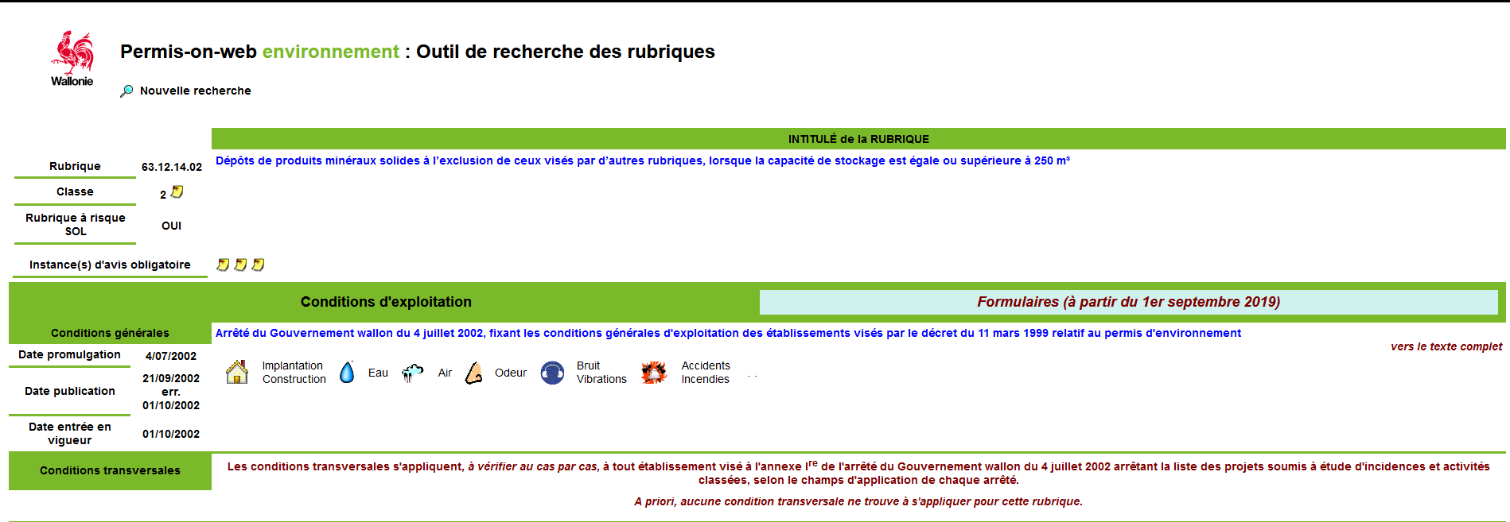
II. FOCUS SUR ARTICLE 73 §1er ET RECOMMANDATIONS

Slide 6
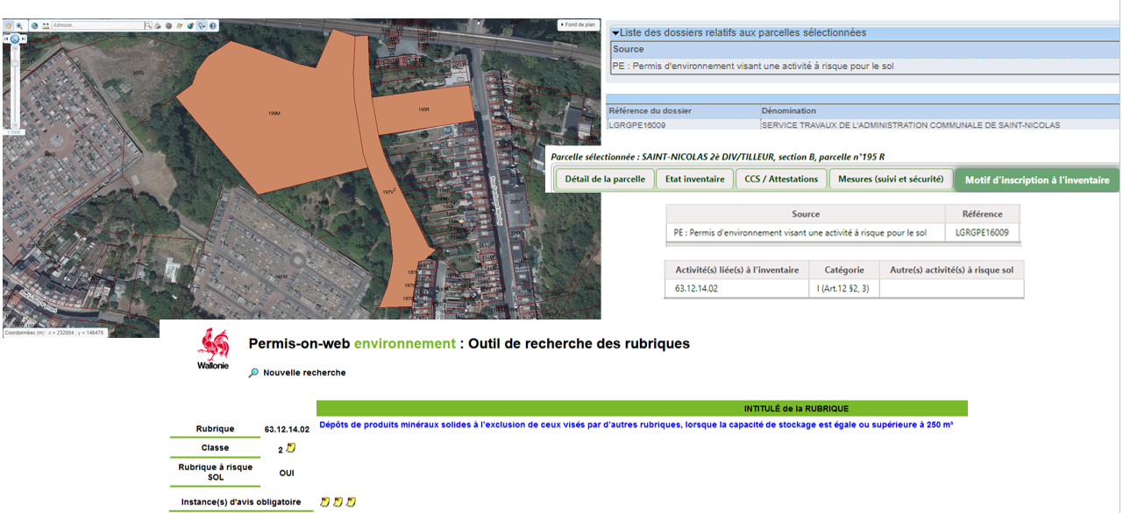
II. FOCUS SUR ARTICLE 73 §1er ET RECOMMANDATIONS
Obligation?
Article 23? → oui (si nature des travaux urbanistiques le justifie)
Article 24? → oui
Dérogation possible?
oui
Voie dérogatoire?
Article 23 → article 29 ou article 73
Article 24? → article 29 (si « en cours » ou si attestation date de moins de 5 ans) ou article 73

Slide 7
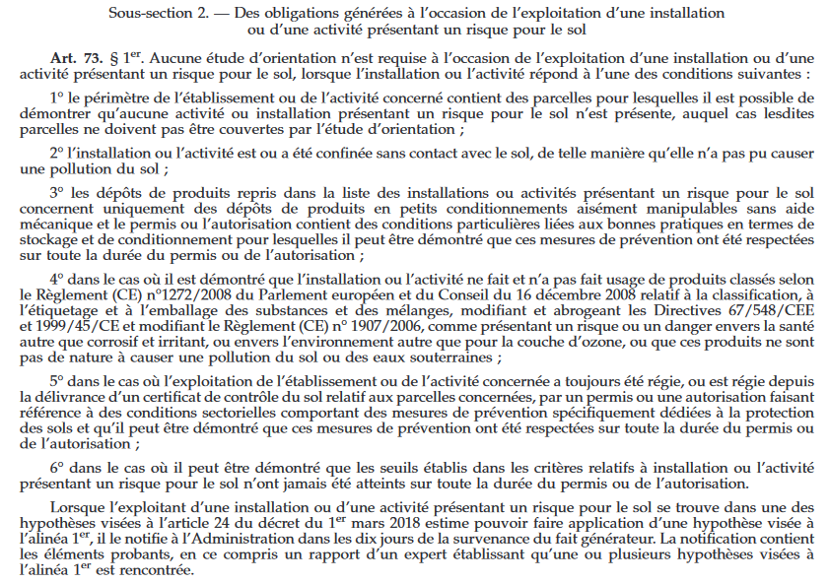

II. FOCUS SUR ARTICLE 73 §1er ET RECOMMANDATIONS
UNIQUEMENT POUR:

Slide 8
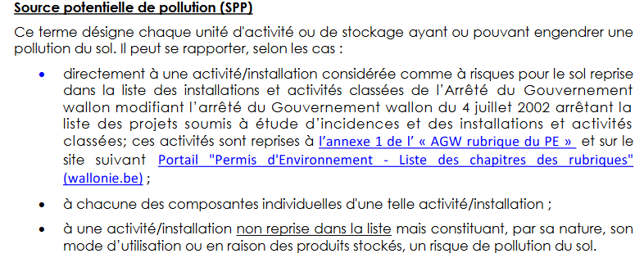
II. FOCUS SUR ARTICLE 73 §1er ET RECOMMANDATIONS
GLOSSAIRE V05
N’INTERVIENT PAS DANS LE STATUT DU TERRAIN DANS LA BDES ET NE GENERE AUCUNE OBLIGATION DECRET SOLS

Slide 9
II. FOCUS SUR ARTICLE 73 §1er ET RECOMMANDATIONS
DILEMME de l’expert:
Critères de dérogation art. 73 sont rencontrés mais il y a des SPP sur le terrain ≠ AR
→ EO ou DEROGATION?
Administrativement: Aucune raison de refuser la dérogation → Octroi
Implications humaines et environnementales: approche responsable et pragmatique des experts sols → recours à l’EO recommandé avec justesse au titulaire d’obligation.

Slide 10
II. FOCUS SUR ARTICLE 73 §1er ET RECOMMANDATIONS
Quelques pistes de réflexion…
Dérogation: valable uniquement 6 mois;
Dérogation : ne signifie pas que le terrain est exempt de pollution;
Si la procédure sol se clôture après EO → CCS qui vaut dérogation ET renseigne sur la qualité du sol ;

Slide 11
II. FOCUS SUR ARTICLE 73 §1er ET RECOMMANDATIONS
Quelques pistes de réflexion…
Historique de ces SPP? Risque? Rôle de conseil.
Nouvelles obligations pour l’exploitant du PE dans le cadre de son renouvellement de permis → Intérêt de procéder d’emblée à une étude? Les nouvelles infrastructures risquent-elles de compromettre des futures investigations?
Evaluation du rapport coût/bénéfice pour le client (étude d’orientation plus chère mais démarches ultérieurs plus fluides)

Slide 12

III. Où trouver les informations utiles sur le site internet?
https://sol.environnement.wallonie.be/experts

Slide 13



Merci pour votre attention !

